Slide 1
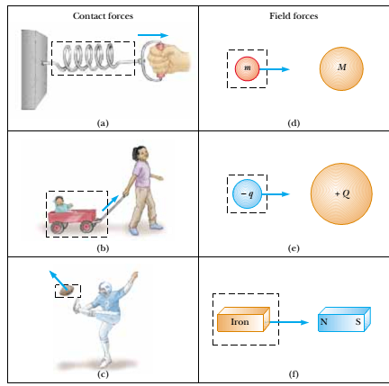
LEYES DEL MOVIMIENTO DE NEWTON
Fuerzas
Existen fuerzas de contacto y fuerzas a distancia.
Las fuerzas se reconocen por sus efectos sobre los cuerpos, que fundamentalmente son:
A- Cambio en su velocidad (aceleración)
B- Cambio de forma (deformación)

Slide 2
Principio de inercia o Primera ley de Newton
“Inercia es la tendencia natural de un objeto a mantener un estado de reposo o a permanecer en movimiento uniforme en línea recta.”
"Si la resultante de todas las fuerzas que actúan sobre un cuerpo es nula, entonces, dicho cuerpo permanece en reposo o moviéndose con velocidad constante“ (Newton 1642-1727)

Slide 3


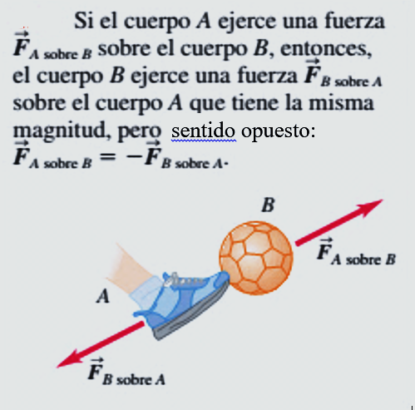
Las dos fuerzas en un par acción-reacción actúan sobre cuerpos diferentes

Slide 4

Principio de masa o Segunda ley de Newton
Si F es la suma de las fuerzas que actúan sobre el cuerpo: Experimentalmente.
a₁
F₁
a₂
F₂
a₃
F₃
La aceleración que resulta es directamente proporcional al valor de la fuerza aplicada. Esa constante de proporcionalidad es una propiedad del cuerpo denominada masa, y se simboliza m, de donde:
Si la fuerza neta o ∑F_{i} es F → F = ma

Slide 5
F₁
∑F = R
Esto es cierto, bien se encuentre el cuerpo inicialmente en reposo, o bien moviéndose en cualquier dirección y con cualquier velocidad.
F₂
a
F₃
La masa de un cuerpo es una magnitud escalar, numéricamente igual a la fuerza necesaria para comunicarle la unidad de aceleración.

Slide 6
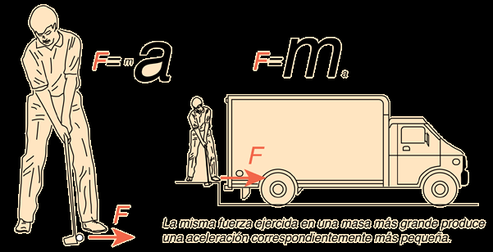
Entonces podemos decir que la masa de un cuerpo representa la mayor o menor resistencia que opone un cuerpo para ser acelerado, es decir la mayor o menor inercia
La MASA representa de modo cuantitativo la propiedad de la materia que se describe cualitativamente con la palabra INERCIA

Slide 7
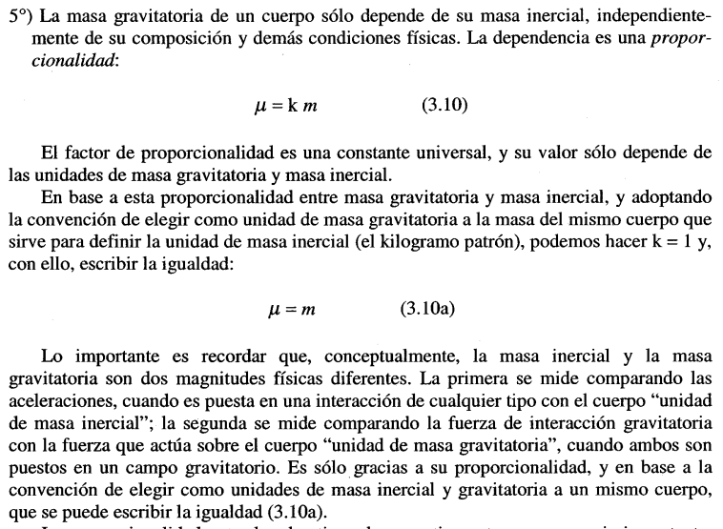

Slide 8

Segunda Ley de Newton
En función de sus componentes rectangulares
El enunciado del segundo principio de la dinámica requiere previamente, para expresarse correctamente, la definición de la cantidad de movimiento de una partícula, como
p= mv
de manera que la ley se enuncia
“La derivada de la cantidad de movimiento de una partícula es igual a la resultante de las fuerzas aplicadas sobre ella.”
En forma matemática

Slide 9
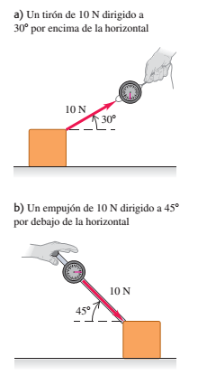

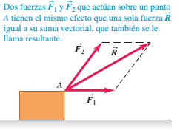

Slide 10
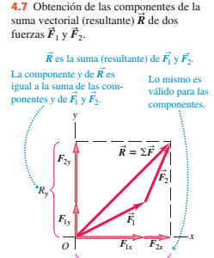


Slide 11
Usos de la Segunda Ley de Newton
1) Cuerpo apoyado sobre una Superficie Horizontal Lisa
N
F
F
w
2) Cuerpo apoyado sobre una Superficie Horizontal Rugosa
N
F
fr
F
w

Slide 12
Usos de la Segunda Ley de Newton
3) Cuerpo apoyado sobre una Superficie Horizontal Rugosa
N
F
α
F
fr
α
w
F
N
α
fr
α
w
F

Slide 13

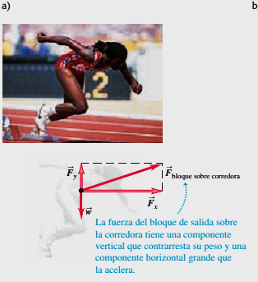
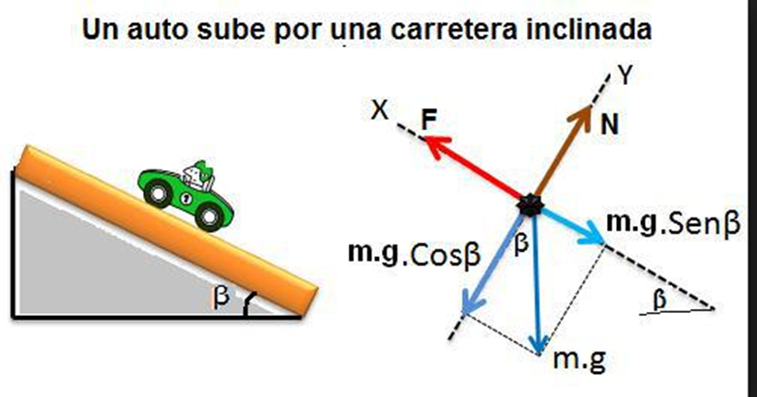

Slide 14
Usos de la Segunda Ley de Newton
3) Plano inclinado Rugoso
F
α
F
N
α
fr
φ
φ
0
w

Slide 15
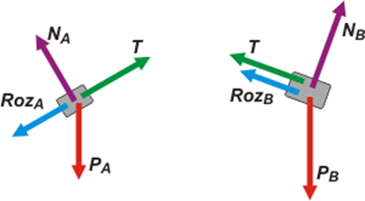
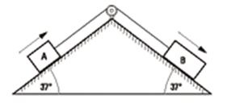

Slide 16
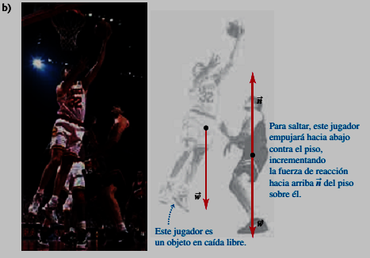

Slide 17
Si tenemos un marco de referencia inercial A, donde se cumple la primera ley de Newton, cualquier otro marco de referencia B será inercial si se mueve con velocidad constante relativa a A

Slide 18
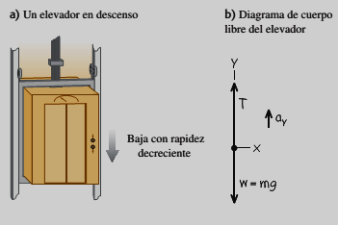

Slide 19
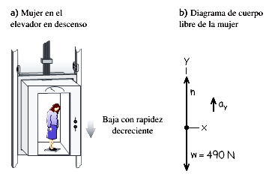

Slide 20
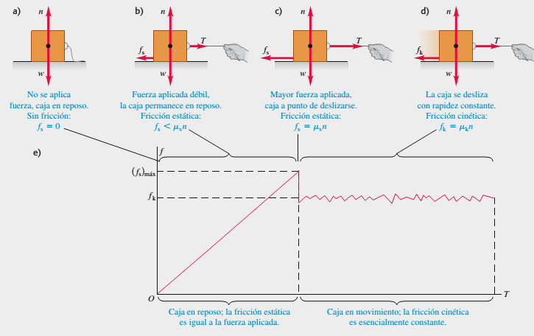

Slide 21
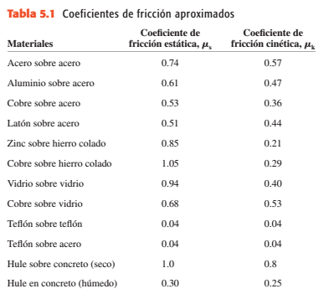


Slide 22
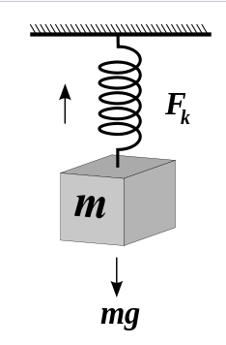
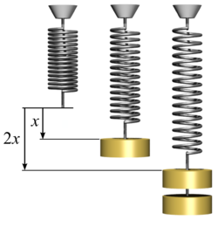
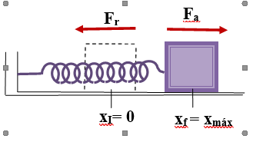
FUERZA ELÁSTICA, LEY DE HOOKE
F elás = k.x

Slide 23
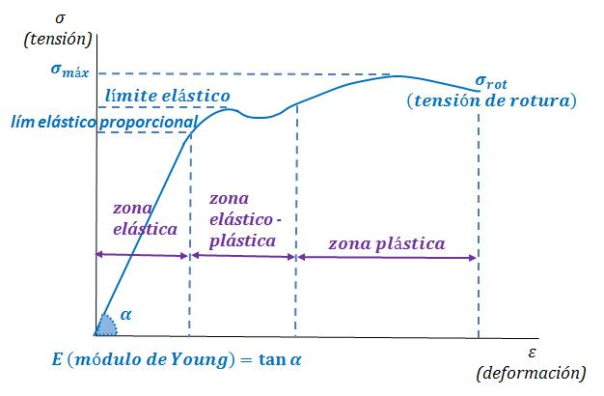

Slide 24
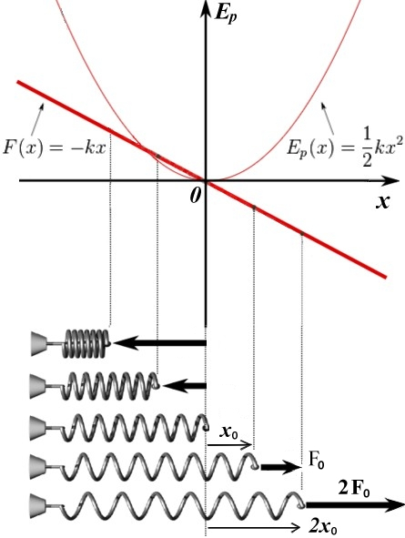
Gráfica de Fe(x)=-kx

Slide 25
PREGUNTAS PARA PENSAR
1. Una caja grande cuelga del extremo de una cuerda vertical. ¿La tensión en la cuerda es mayor cuando la caja está en reposo o cuando sube con rapidez constante? Si la caja sube. ¿La tensión en la cuerda es mayor cuando está acelerando o cuando está frenando? En cada caso explique en términos de las leyes del movimiento de Newton.
2. Cuando un automóvil se detiene en una carretera horizontal, ¿Qué fuerza hace que frene?
Cuándo el auto aumenta su rapidez en la misma carretera, ¿Qué fuerza hace que acelere? Explique su respuesta.

Slide 26
3. Si usted tiene las manos mojadas y no dispone de una toalla, puede eliminar el exceso de agua sacudiéndolas. ¿Por qué se elimina el agua así?.
4. Cuando un automóvil es golpeado por atrás, los pasajeros sienten un latigazo. Use las leyes de Newton para explicar este fenómeno.
5. Suponga que está en un cohete sin ventanillas que viaja en el espacio profundo, lejos de cualquier otro objeto. Sin ver hacia fuera del cohete y sin hacer contacto alguno con el mundo exterior, explique cómo podría determinar si el cohete:
a)Se mueve hacia adelante con una rapidez constante,
b)Se mueve hacia atrás con una rapidez constante,
c) está acelerando hacia adelante y
d) está frenando.

Slide 27
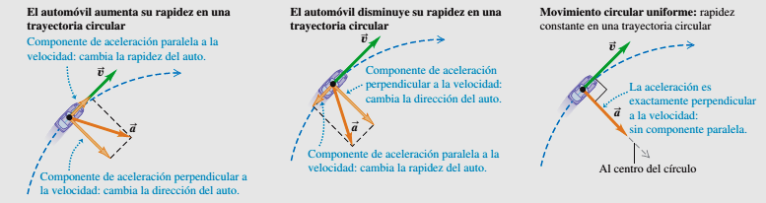

Slide 28
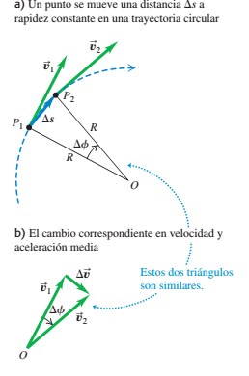




Slide 29
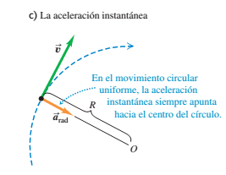

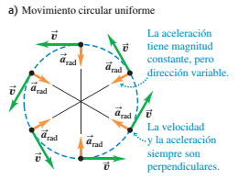


Slide 30

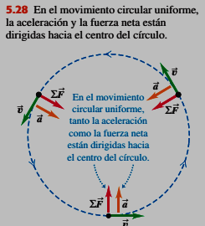
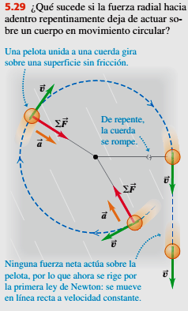

Slide 31
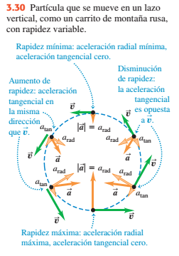


Slide 32
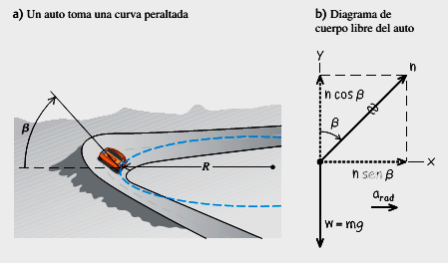

Slide 33

